Slide 1

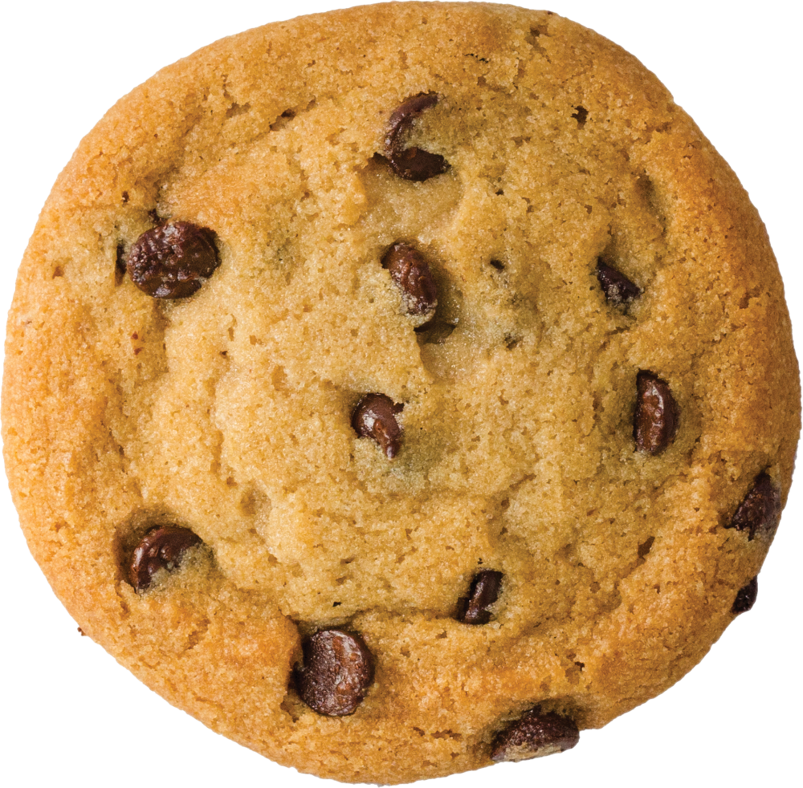
Новосибирский Строительно-Монтажный колледж
Cookie Clicker
Выполнил: Исраилов Амирхон Бегалиевич
Руководитель: Чопчиян Александр Владимирович
г.Новосибирск
2025г

Slide 2
Цель работы:
Показать, что я сделал.
Объяснить, как я это реализовал.
Убедить, что мой проект — ценный, рабочий и осмысленный.
Научиться коротко и уверенно рассказывать о своем коде и решениях.

Slide 3
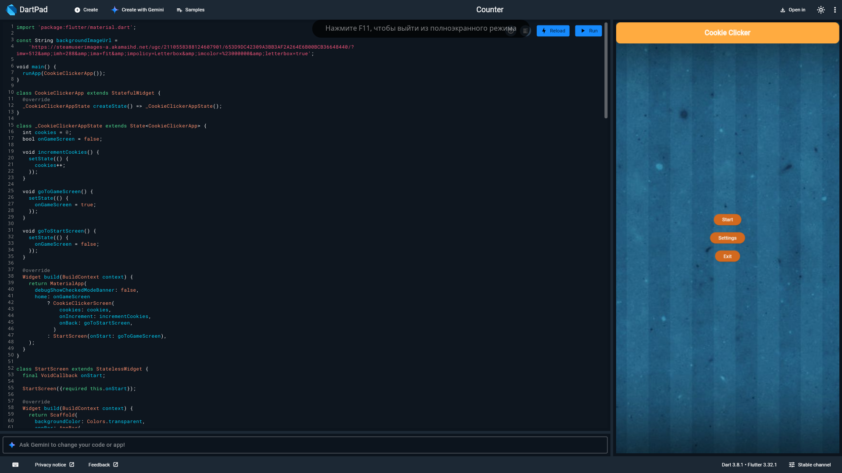
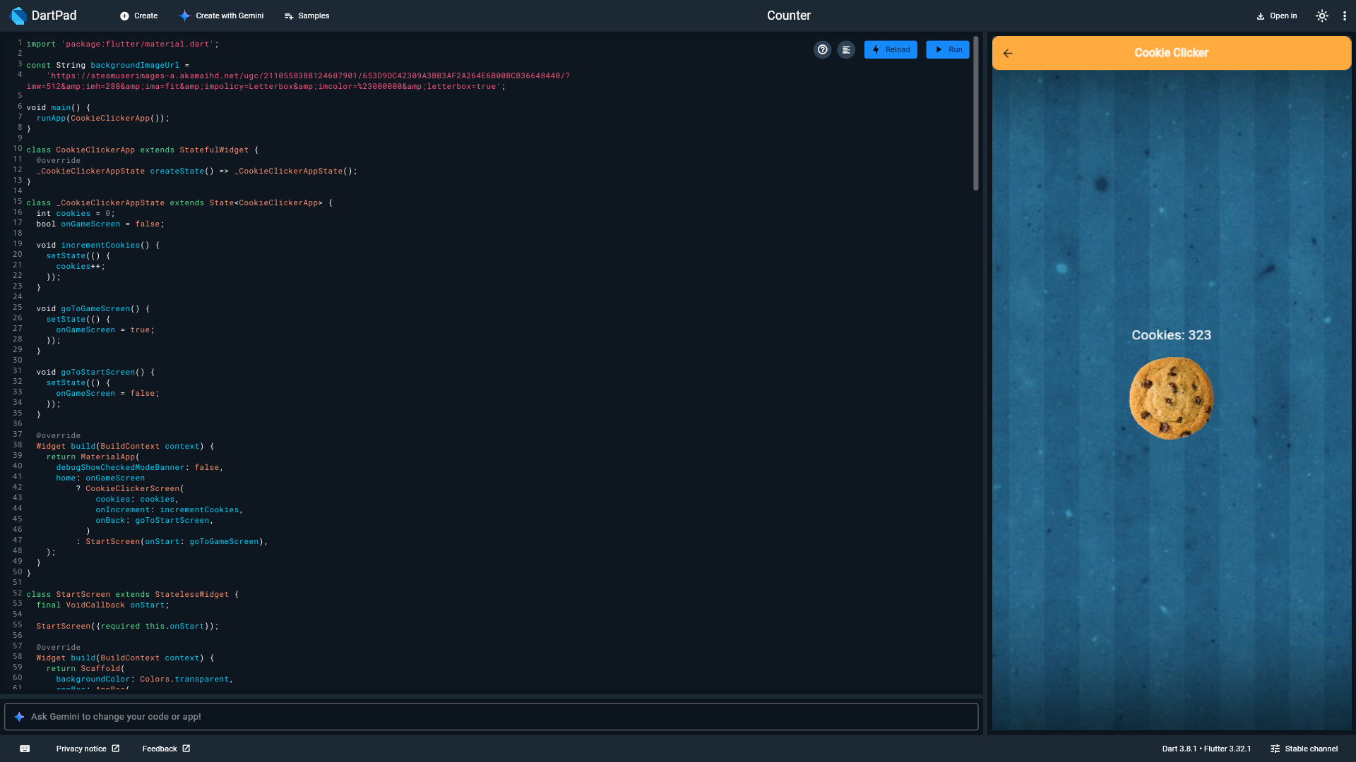
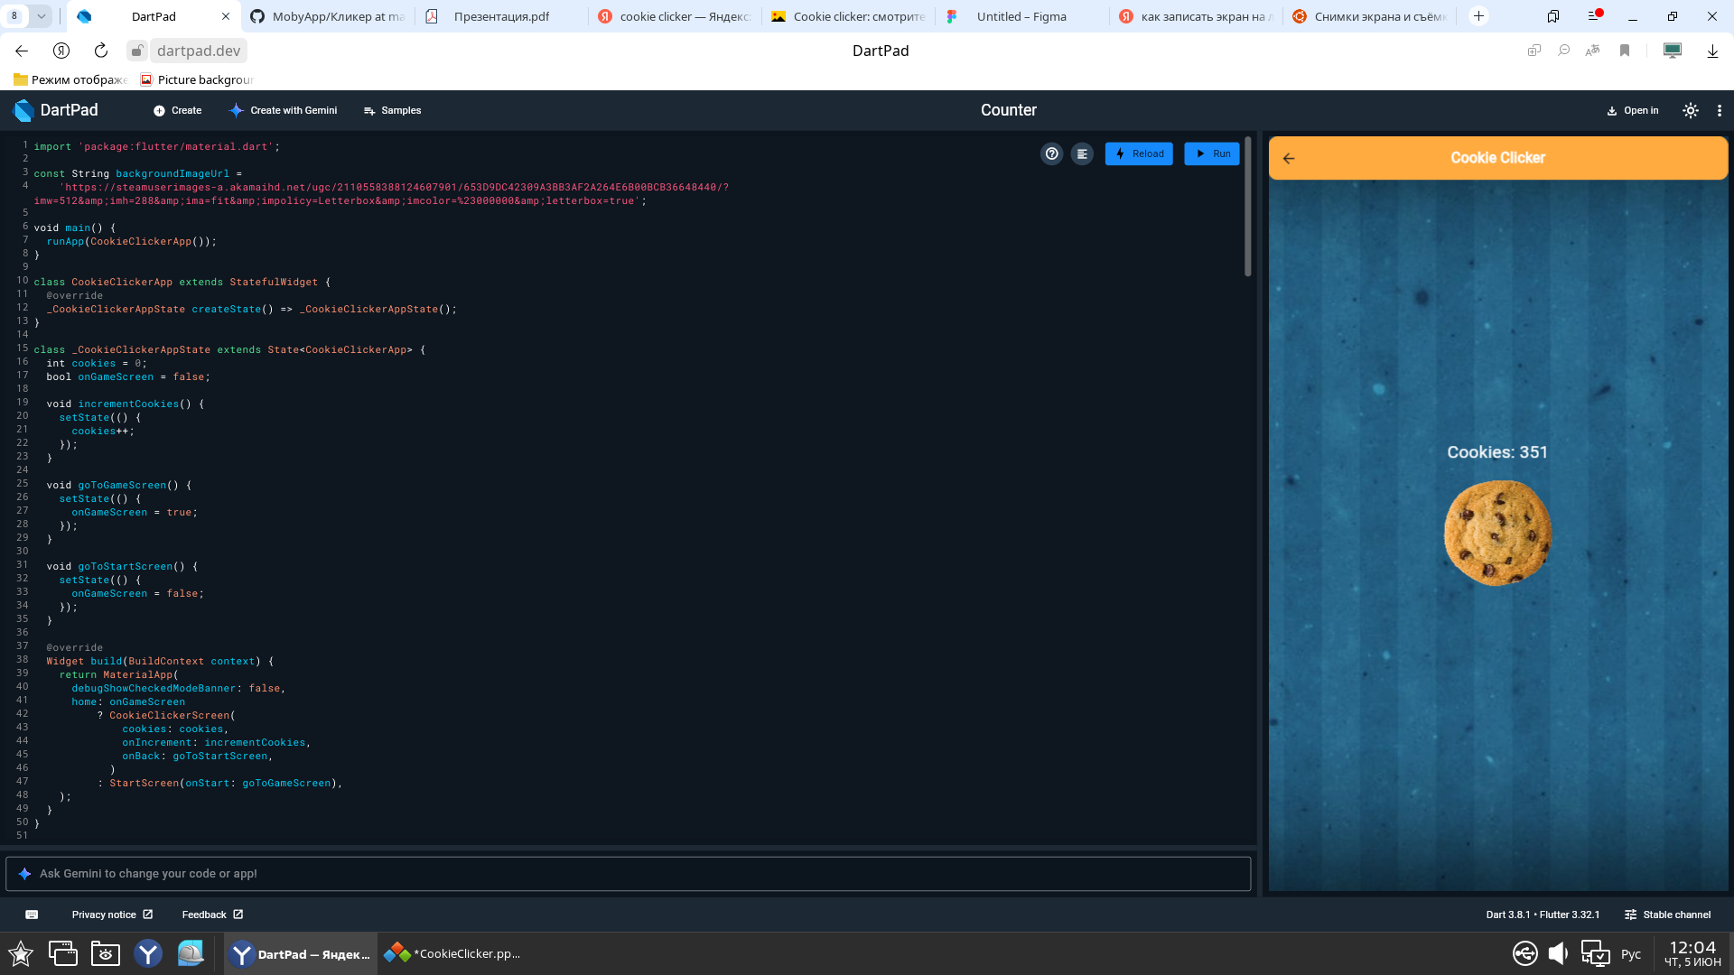
Интерфейс и его работа:
при нажатии кнопки старт меняется экран на игровой
при нажатии на печеньку
количество очков увеличивается.
Я сделал это через setState метод класса State. Функция, которая увеличивает значение счётчика.

Slide 4
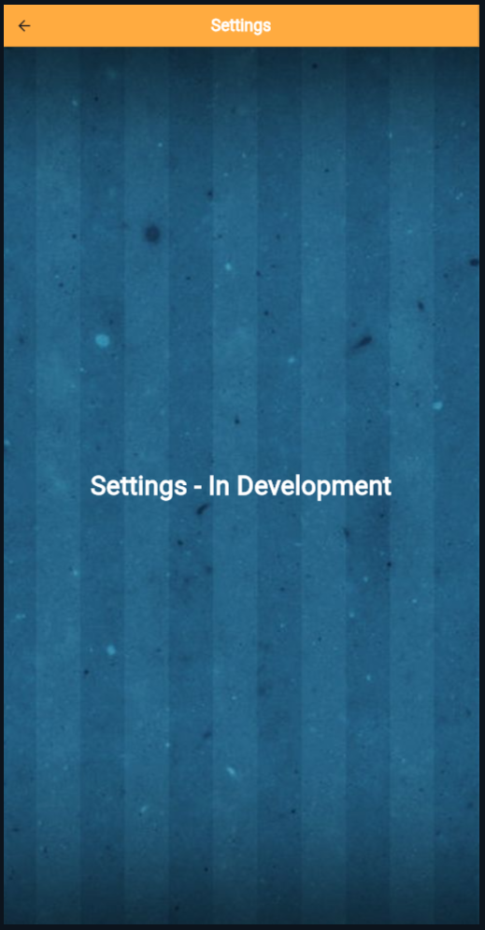
Интерфейс и его работа:
при нажатии на кнопку settings открывается отдельная вкладка с настройками
при нажатии на кнопку Exit кнопка нажимается но ничего не происходит так как я не реализовал функцию выхода из приложения

Slide 5
Техническая часть Дерево виджетов
StartScreen
appBar
Container
Text
ElevateButton
ElevateButton
Scaffold
body
Container
Column
Image
ElevateButton
materialApp
IconButton
appBar
Container
Text
CookieClickerScreen
Text
Scaffold
body
Container
Center
Container
Column
GestureDetector
Image
Image
SettingsScreen
Text
body
Center
Scaffold
Image
IconButton
appBar
Container
Text

Slide 6
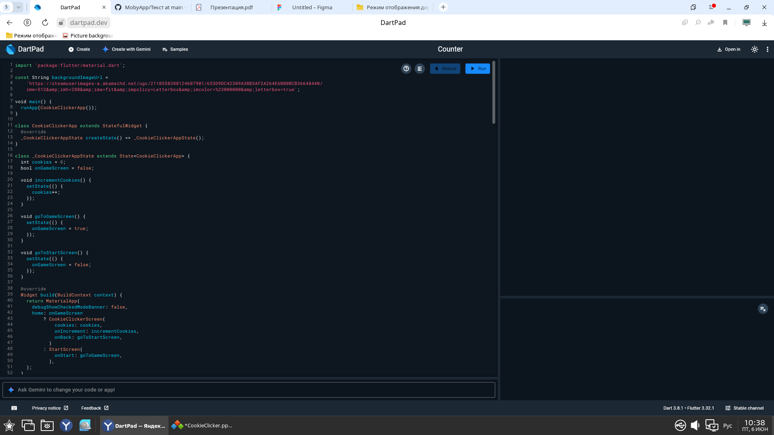
Техническая часть
Сохраняет ссылку на изображение, используемое как фон для всех экранов приложения.
Запускает приложение, вызывая функцию runApp и передавая в неё главный виджет CookieClickerApp.
StatefulWidget используется, когда виджет должен хранить и изменять состояние, которое влияет на отображение.
Здесь хранятся переменные состояния: cookies (количество печенек) и onGameScreen (какой экран показывать).
Методы incrementCookies, goToGameScreen, goToStartScreen изменяют состояние, вызывая setState(). Это сообщает Flutter, что нужно перестроить интерфейс с новыми данными.
- Метод build() строит интерфейс, выбирая, какой экран показывать, в зависимости от значения onGameScreen. Если true — показывается игровой экран с текущим количеством печенек, иначе — стартовый экран.

Slide 7
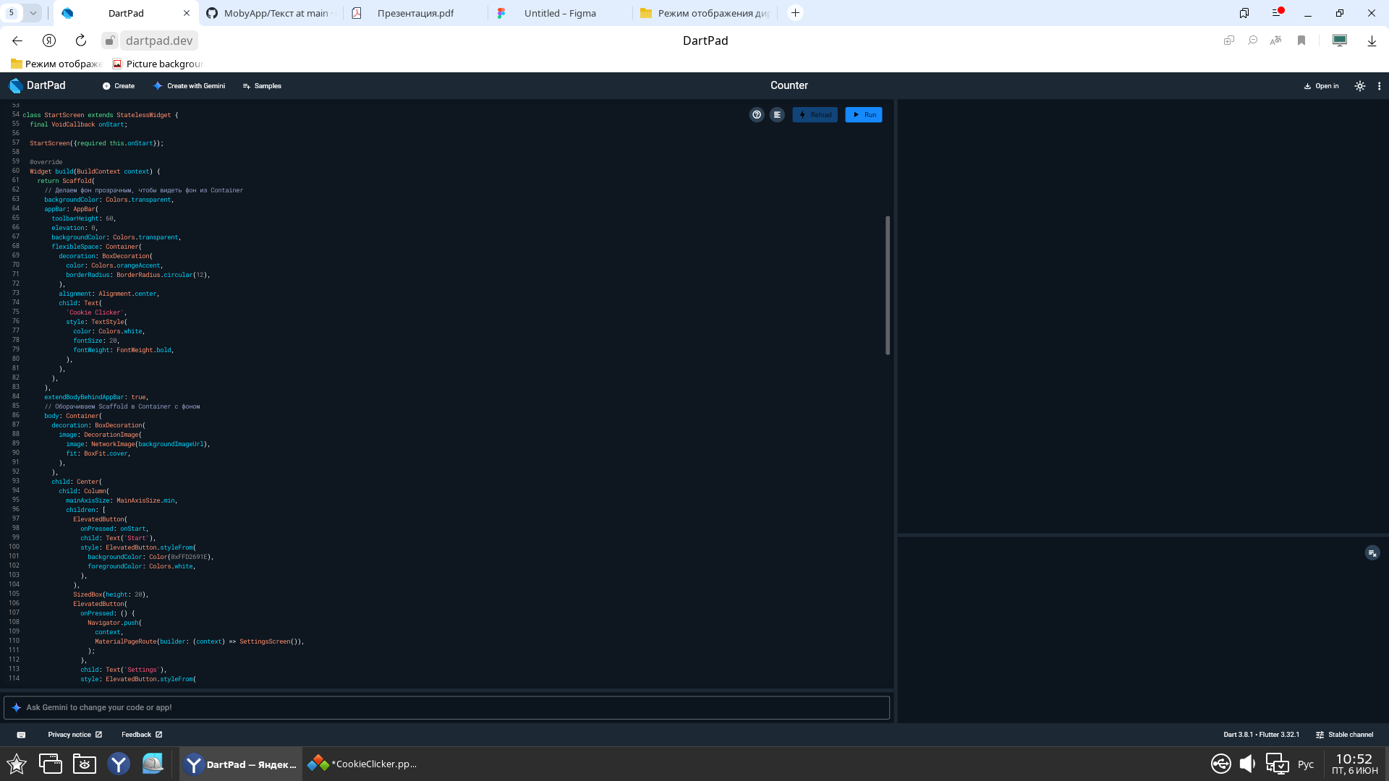
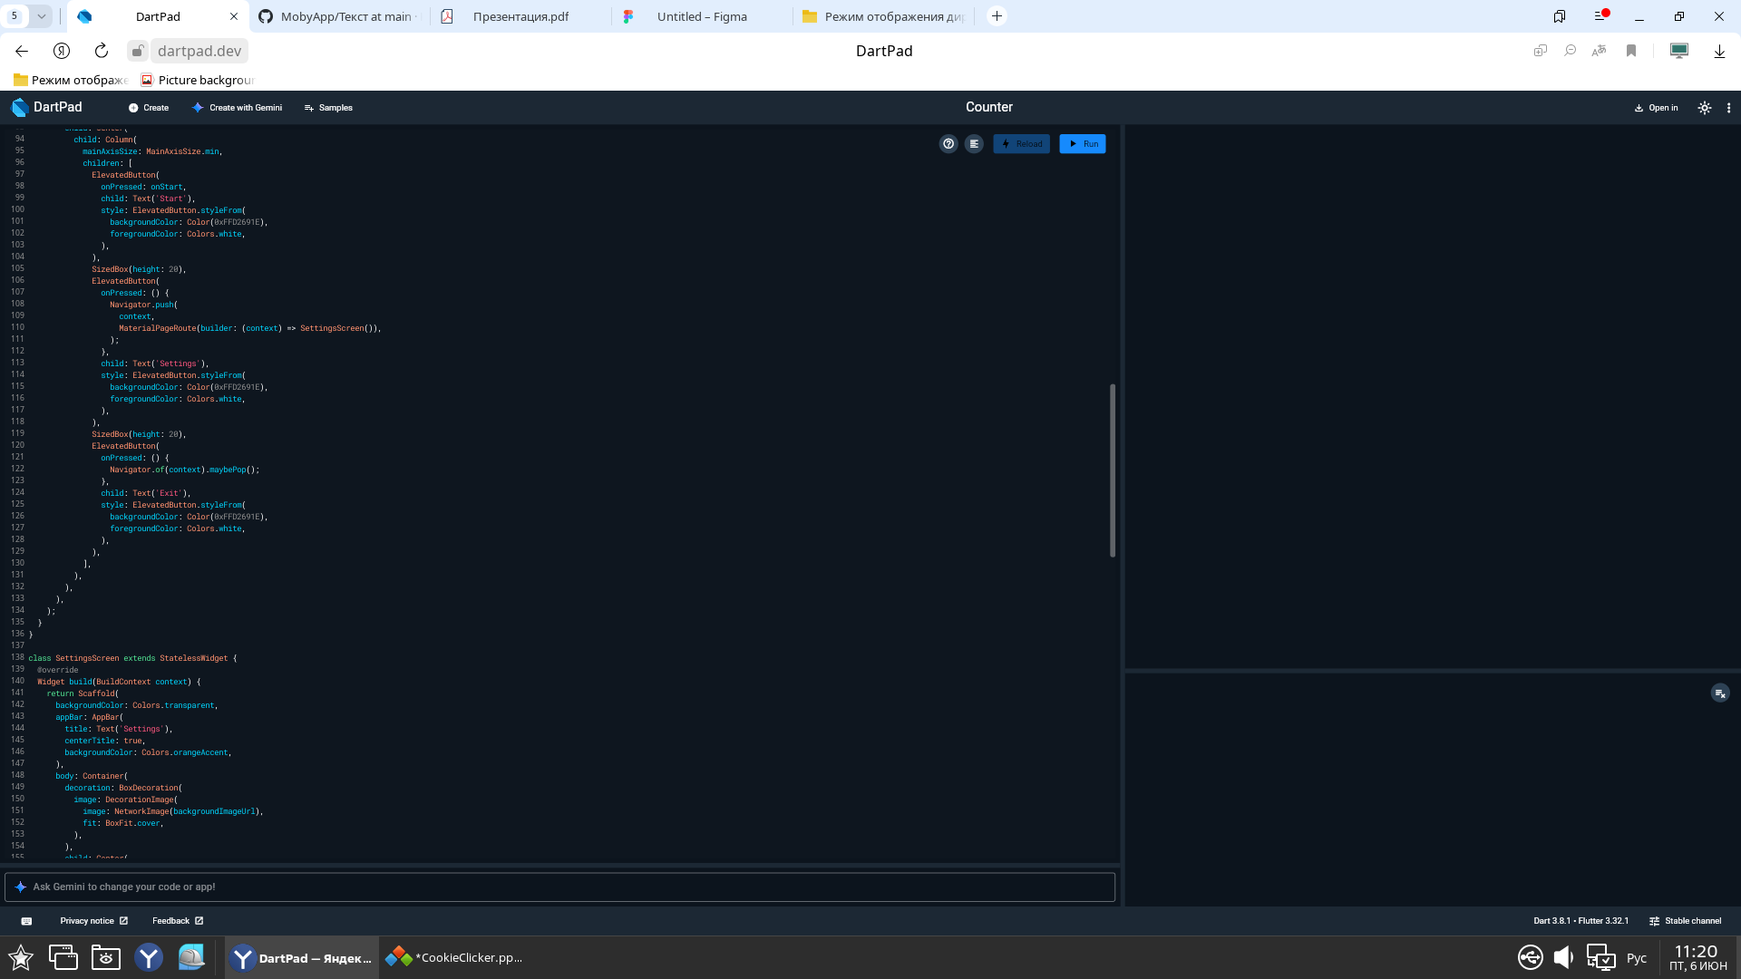
Техническая часть
Каждый экран (например, StartScreen, SettingsScreen, CookieClickerScreen) строится на основе виджета Scaffold:
Scaffold предоставляет базовую структуру: верхнюю панель (AppBar), тело (body) и другие стандартные элементы.
AppBar — верхняя панель с заголовком и кнопками (например, кнопка назад).
Внутри body используется Container с фоновым изображением, что задаёт фон всему экрану.
- ElevatedButton — кнопки с настраиваемым цветом и текстом.

Slide 8
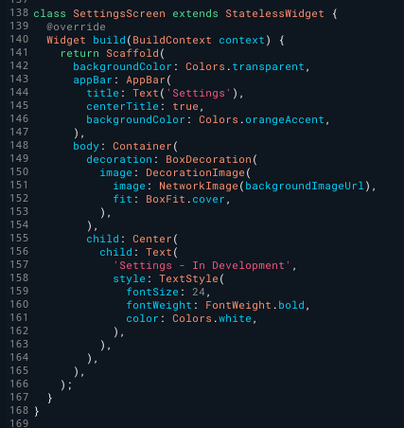
Техническая часть
SettingsScreen — это StatelessWidget, то есть экран, который не хранит и не изменяет состояние.Он всегда отображает одно и то же содержимое, которое не меняется во время работы.
Структура интерфейса
backgroundColor: Colors.transparent — фон самого Scaffold прозрачный, чтобы не перекрывать фон из Container.
AppBar — верхняя панель с заголовком «Настройки», выровненным по центру, с оранжевым фоном (orangeAccent).
Тело — основная часть экрана:
Обернут в Container с фоновым изображением, которое берётся из переменной backgroundImageUrl.
Фон растягивается на весь экран (fit: BoxFit.cover).
Внутри контейнера — Center, который центрирует дочерний виджет.
Показывает экран с заголовком "Settings" и текстом "Settings - In Development".

Slide 9
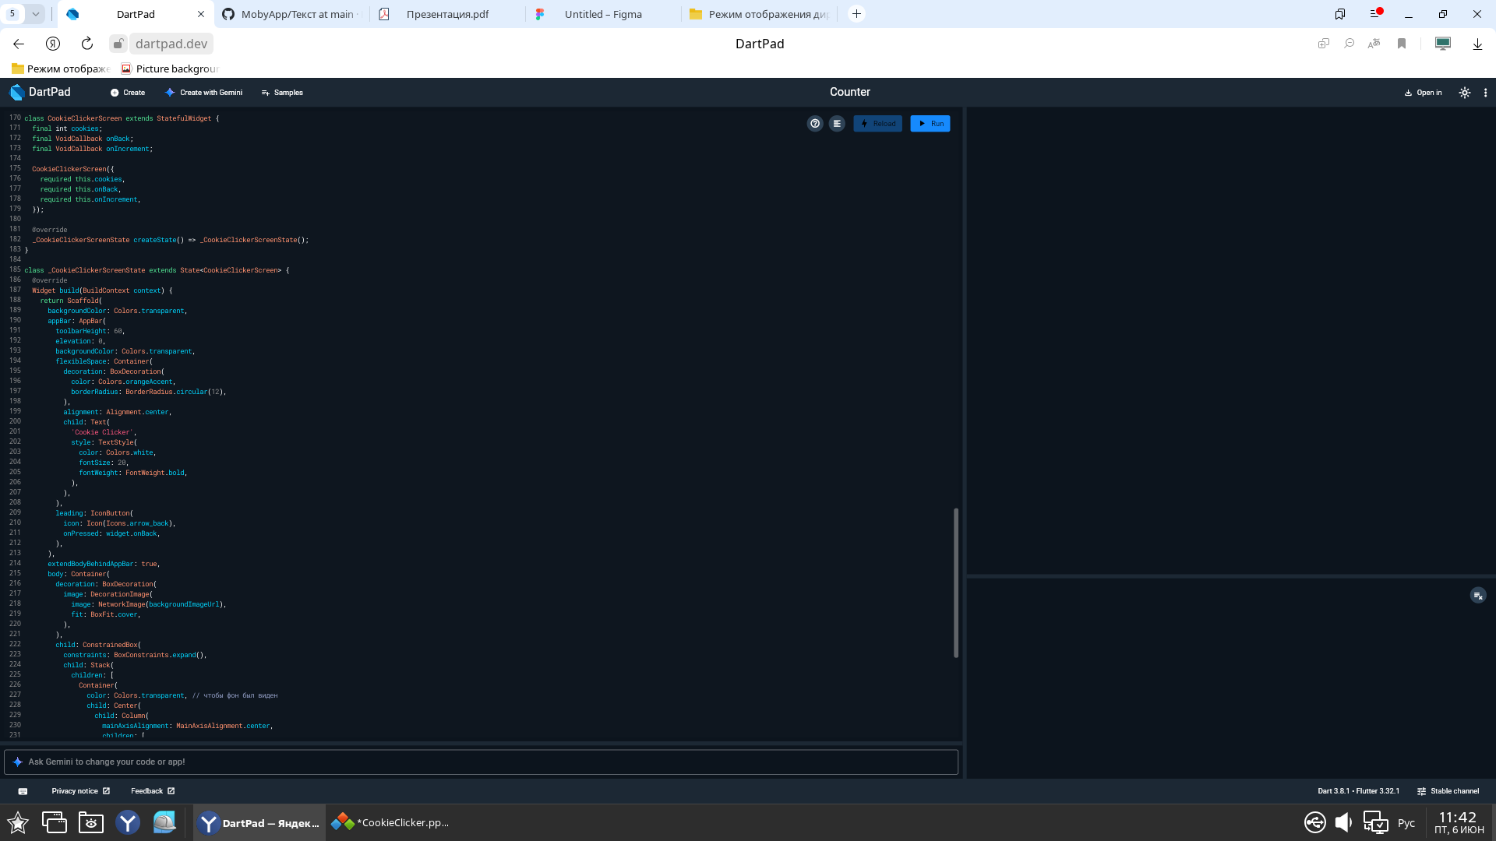
Техническая часть
createState() возвращает новый экземпляр _CookieClickerScreenState.
В _CookieClickerScreenState реализован метод build(), который описывает, как отображать экран и реагировать на изменения.
_CookieClickerScreenState createState() => _CookieClickerScreenState();
это обязательный метод, который связывает StatefulWidget с его состоянием, позволяя управлять изменениями и обновлять интерфейс.
Создаёт экран с прозрачным фоном и оранжевым AppBar.
Показывает количество печенек (widget.cookies).
Отображает изображение печеньки, на которое можно нажать через (GestureDetector), чтобы вызвать widget.onIncrement — функцию увеличения счётчика.
Кнопка "назад" в AppBar вызывает widget.onBack — возвращение на стартовый экран.
Взаимодействие с родительским виджетом.
Все данные и функции передаются из родительского виджета через параметры:
cookies — текущее количество печенек.
onIncrement — функция для увеличения счётчика.
onBack — функция для возврата на стартовый экран.

Slide 10
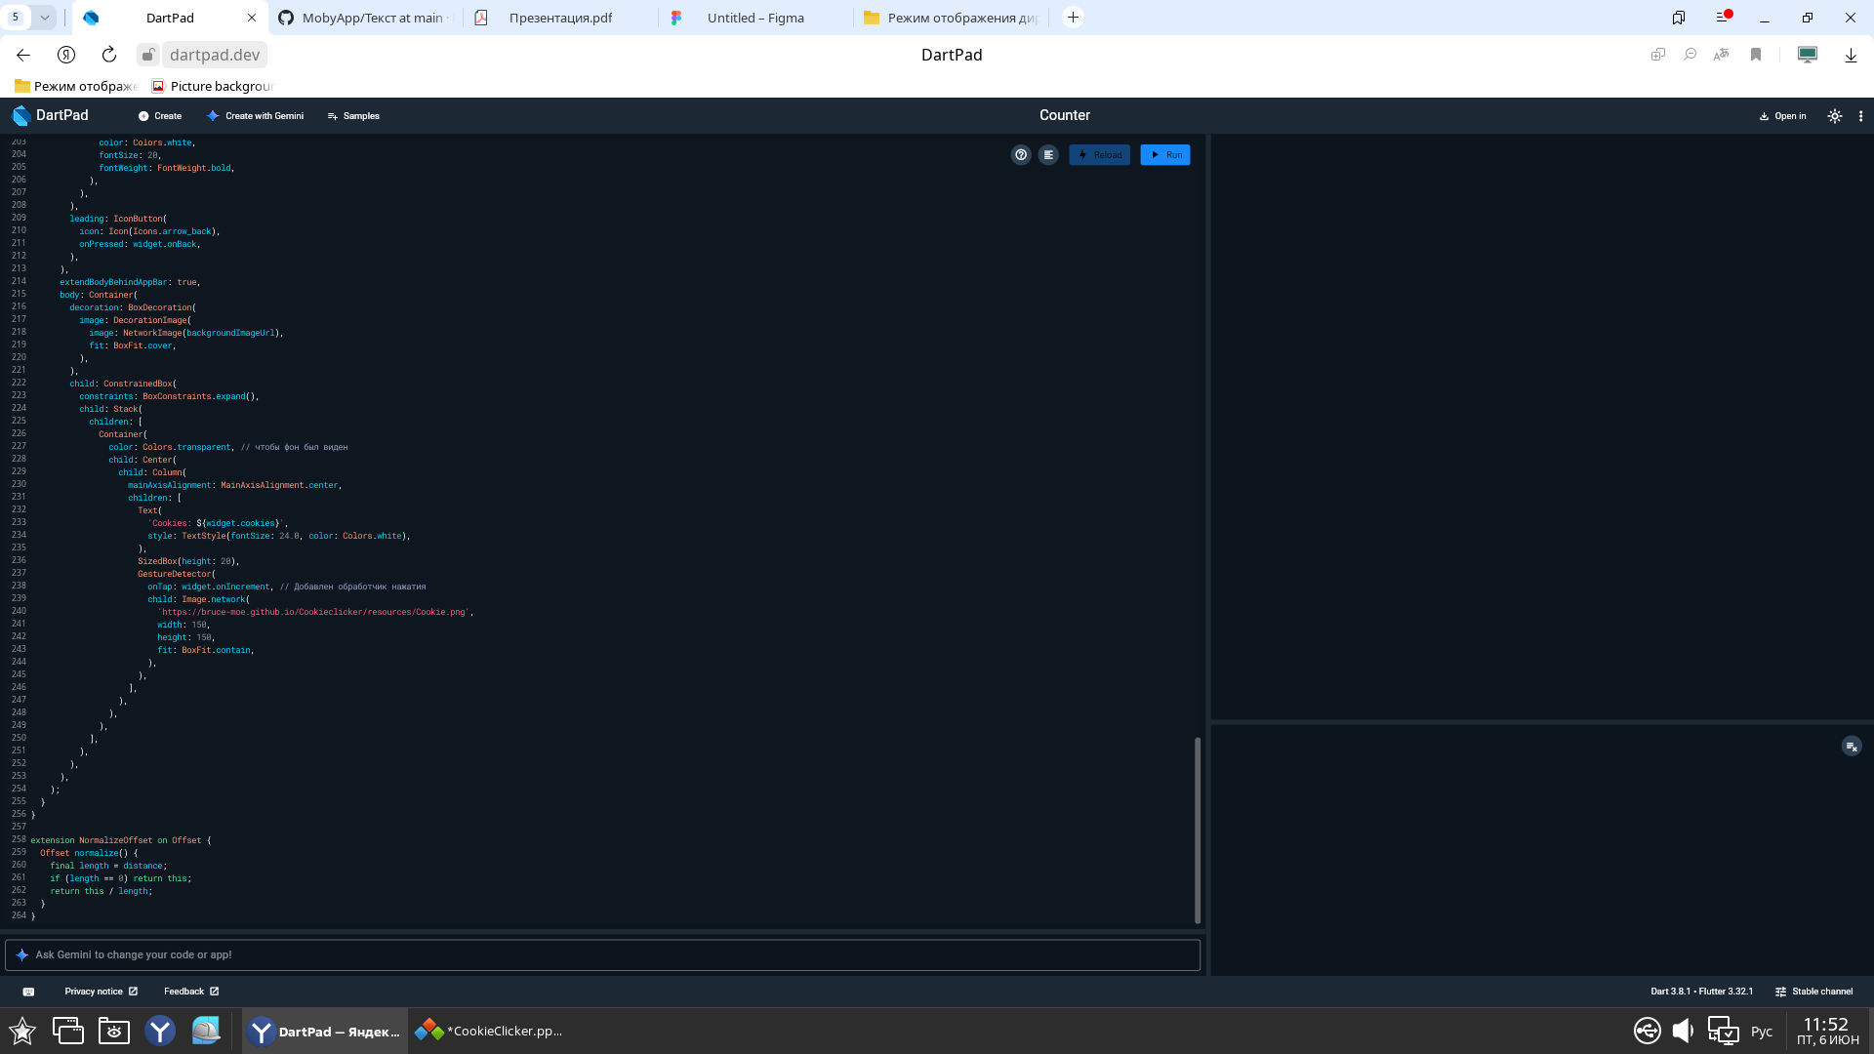
Техническая часть
в классе CookieClickerScreen (который наследуется от StatefulWidget) отвечает за создание и связывание объекта состояния (State) с самим виджетом.
Класс CookieClickerScreen — это StatefulWidget, то есть виджет с изменяемым состоянием.
Сам StatefulWidget является неизменяемым (immutable) объектом, который описывает конфигурацию виджета.
Для хранения и управления изменяемыми данными (состоянием) Flutter требует создать отдельный класс, наследующийся от State, в вашем случае — _CookieClickerScreenState.
- Метод createState() вызывается фреймворком Flutter при вставке виджета в дерево и должен вернуть новый экземпляр состояния.

Slide 11
Что можно улучшить
Реализовать настройки графики, геймплея.
добавить какую либо анимацию например: выпадение маленьких печенек из большой.
Добавить магазин улучшений который позволит увеличивать количество добавляемых очков за один клик, а так же добавить в магазин автокликер.
Изменить интерфейс добавить к кнопкам старт, настроек и кнопке выход небольшие печенеки.

Slide 12
Спасибо за внимание

